Slide 1
Дисфония (афония)
Выполнили:
Баринова Е.
Деменкова И.
Трифонова А.

Slide 2
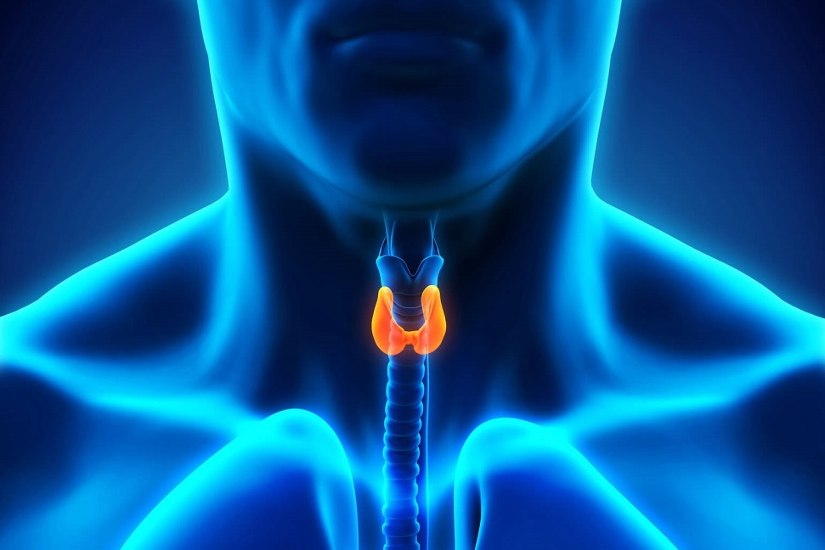

Определение
Дисфония – расстройство фонации вследствие патологических изменений голосового аппарата.

Slide 3
Определение
Дисфония возникает при нарушении работы голосового аппарата. У больных происходит частичное изменение высоты, тембра или силы голоса. Данное патологическое состояние встречается в любом возрасте и хорошо поддается лечению.
Дисфония и афония — симптомы различных соматических и психоневрологических заболеваний: дифтерийного крупа, острого ларингита, катара, опухоли гортани, неврозов. Все больные с нарушением речевой функции должны быть тщательно обследованы. Лечение афонии и дисфонии зависит от причин, вызвавших эти недуги. Правильная и своевременная терапия обеспечивает быстрое возвращение голоса с его первоначальной тональностью.

Slide 4
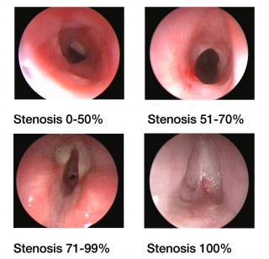
Причины
Основной причиной дисфонии голосовых связок является врожденный порок развития гортани. У больных с нарушенной структурой хрящевой ткани провисает надгортанник, вход в гортань неполностью отрывается, что проявляется отрывистым и шумным вдохом. Это так называемый врожденный стридор или ларингомаляция, которая развивается в процессе эмбриогенеза после появления центров хондрификации.
Врожденный подголосовой стеноз гортани — частая причина сужения дыхательных путей в детском возрасте, проявляющегося дисфонией или афонией. Полное или частичное недоразвитие голосовых складок у детей сопровождается одышкой, хрипами, кашлем.
Ангиома гортани – сосудистая патология, являющаяся следствием нарушенного эмбрионального развития кровеносной и лимфатической систем. Развивается заболевание под воздействием инфекционных агентов, травматического повреждения, гормонального дисбаланса в гестационном периоде.

Slide 5
Заболевания, ставшие причиной дисфонии:
Аллергия,
Воспаление различных отделов респираторного тракта,
Доброкачественные новообразования гортани,
Заболевания неврологического характера,
Астеническое состояние,
Гормональный сбой,
Миастения,
Заболевания внутренних органов в стадии декомпенсации,
Эндокринопатия,
Гематологические заболевания,
Остеохондроз шейного отдела позвоночника,
Травмы голосового аппарата,
Острые инфекционные заболевания – грипп, ОРВИ, ангина.

Slide 6
Классификация
По происхождению дисфония бывает органической и функциональной. Органическая возникает на фоне воспалительных заболеваний гортани, а функциональная — на фоне различных невротических изменений. После угасания патологических процессов в организме дисфония исчезает.
Функциональная дисфония подразделяется на 3 вида: гипотонусная, гипертонусная, гипо-гипертонусная.
Патогенетическая классификация дисфонии:
Мутационная дисфония встречается у мальчиков пубертатного возраста и отличается резким переходом голоса от высокого тона к низкому.
Психогенная дисфония обусловлена сильным психоэмоциональным перенапряжением.
Спастическая дисфония возникает при дискоординируемой гиперфункции дыхательной мускулатуры.
По длительности дисфонию подразделяют на кратковременную и стойкую.

Slide 7
Классификация
Виды афонии:
Паралитическая афония развивается при дисфункции нижнего гортанного нерва, который травмируется во время операций на органах шеи или поражается при инфекционной интоксикации. Причиной патологии также являются хронические заболевания нервной системы – сирингомиелия, сирингобульбия.
Истинная афония возникает при поражении гортани, препятствующему надлежащему смыканию и достаточной вибрации связок. Острый или хронический ларингит, паралич гортанных мышц, новообразования — причины подобных изменений.
Функциональная афония – отсутствие голоса, обусловленное функциональной недостаточностью голосовых мышц центрального происхождения. Развитию патологии способствует влияние стресса и психических травм на лабильную нервную систему больных.
Спастическая афония возникает при спазматическом сокращении мышц гортани, сужающих голосовую щель. Судороги гортанных мышц делают щель настолько узкой, что у больных полностью пропадает голос.

Slide 8
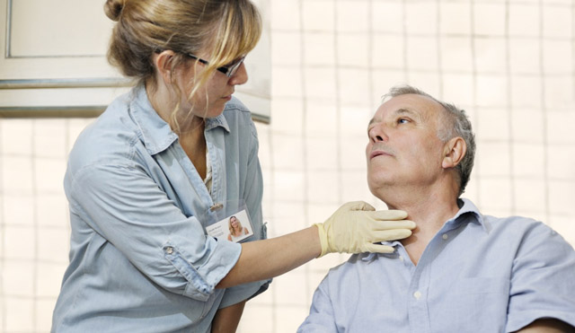
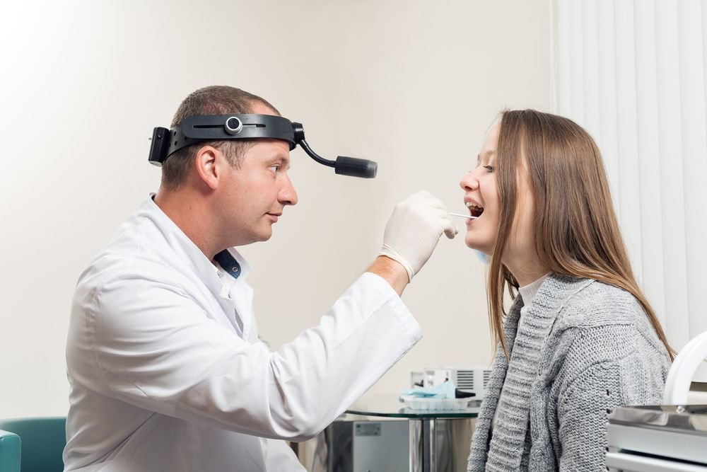
Основные направления коррекционной работы
Фонопедические упражнения для реабилитации голосовой функции,
Массажирование шеи
Психотерапевтическое воздействие
Логопедические и голосовые упражнения
Бальнеотерапия
Гидротерапия
Иглорефлексотерапия
Электросон
Физиотерапия – электростимуляция мышц гортани диадинамическим током, гальванизация, дарсонвализация, амплипульс, электрофорез.

Slide 9
Этапы коррекционной работы при дисфонии
Всю логопедическую работу при дисфонии разделяют на 4 этапа. Они позволяют корректировать дефект не просто постепенно, а последовательно. Описание каждого этапа представлено ниже в таблице.
Этапы | Фонопедическая работа
Рациональная психотерапия | Изучение личности и сбор анамнеза заболевания Выявление причин дисфонии и подбор методов устранения нарушения Создание лечебного режима
Подготовительный этап | Подготовка функционального базиса голосового аппарата Обучение правильной гигиене голоса
Тренировка слухового восприятия | Обучение способности различать голосовые дефекты Развитие слухового восприятия
Постановочный этап | Непосредственно постановка правильного звучания голоса

Slide 10
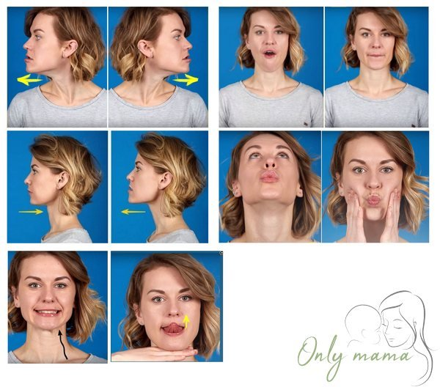
Фонопедические упражнения при дисфонии
Направления коррекционной работы при дисфонии и афонии включают развитие пяти отдельных сторон голосового звучания:
Стимуляция мышц небной занавески.
Развитие тембра.
Развитие устойчивости тональности.
Развитие диапазона.
Коррекция интонации и выразительности голоса.
Каждое из представленных направлений имеет собственные упражнения для коррекции дисфонии.

